Slide 1
Técnico de eletrônica
Prof. Luis Fernando Spoljaric
Senai 5.13 – jaguariúna

Slide 2
Industria 4.0
A Indústria 4.0 não é apenas uma nova etapa industrial, mas uma revolução que integra tecnologia avançada com processos produtivos, levando à automação inteligente, decisões descentralizadas e interconexão entre máquinas, sistemas e pessoas. Para compreender a Indústria 4.0 de maneira ampla, é essencial também analisar a evolução das revoluções industriais que a antecederam e suas aplicações no cenário atual.

Slide 3
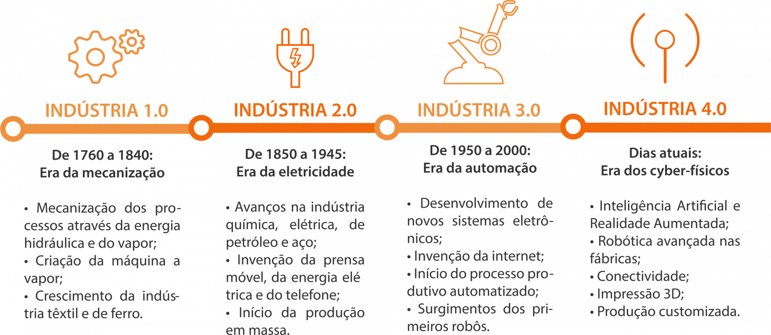

Slide 4
Primeira revolução industrial
A Indústria 1.0, também conhecida como Primeira Revolução Industrial, foi a fase inicial da Revolução Industrial, que ocorreu na Inglaterra a partir de 1760. Esta fase foi marcada pela transição do trabalho manual para a produção mecanizada, com o uso de máquinas a vapor.
As principais indústrias beneficiadas com a Indústria 1.0 foram as têxteis, de mineração, de vidro e de agricultura.

Slide 5
Primeira rEvolução industrial
Algumas consequências da Indústria 1.0 foram:
Aumento da renda média e do padrão de vida da classe média
Crescimento desordenado das cidades
Aumento da poluição do ar
Aumento das doenças e acidentes de trabalho
Uso da mão de obra infantil

Slide 6
Primeira Revolução Industrial (Século XVIII)
Impacto:
Substituição do trabalho manual por máquinas em indústrias como têxtil e siderurgia.
Desenvolvimento das primeiras fábricas e urbanização em massa.
Tecnologias principais:
Máquina a vapor, tear mecânico, locomotivas.

Slide 7
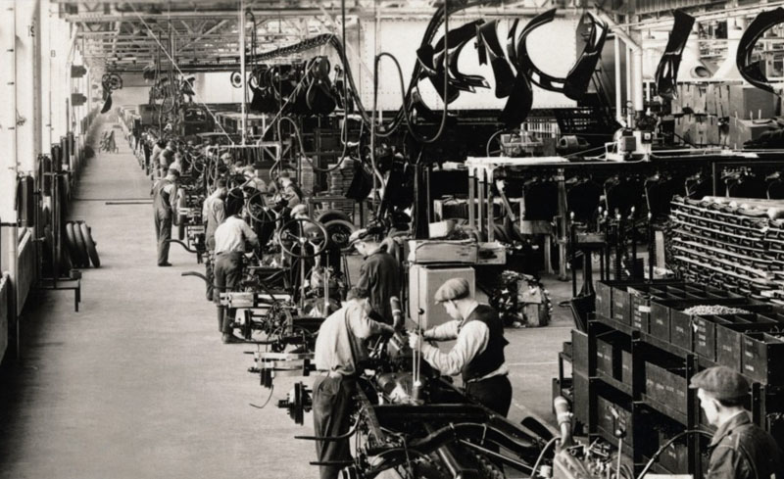
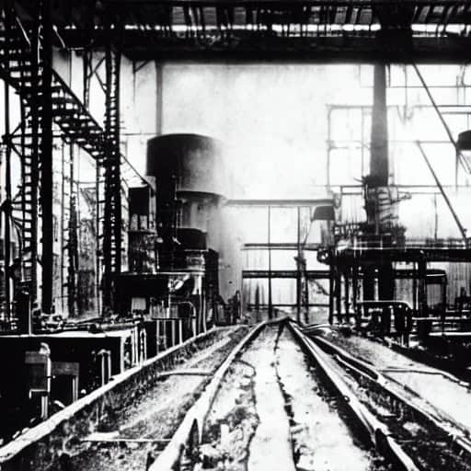
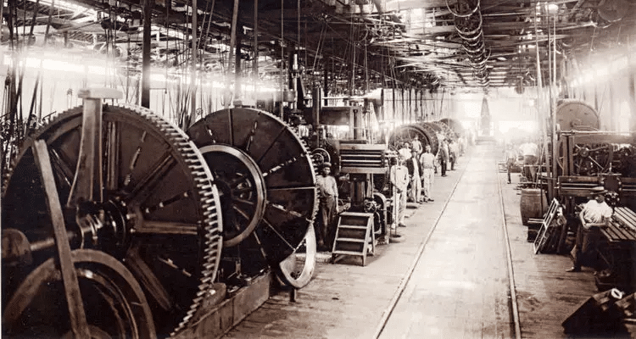

Slide 8
Segunda revolução industrial
A Indústria 2.0, também conhecida como Segunda Revolução Industrial, foi um período de grande avanço tecnológico e de produção em massa. Esse período foi marcado pela introdução de novas técnicas e fontes de energia, como o motor a combustão e o aço.
Algumas das principais características da Indústria 2.0 são: Desenvolvimento de máquinas elétricas mais eficientes, Padronização da produção, Surgimento da linha de montagem, Implementação de novas fontes de energia, Desenvolvimento da indústria química.

Slide 9
Segunda revolução industrial
A Indústria 2.0 teve um impacto significativo na economia mundial, acelerando o capitalismo e a produção de bens de consumo.
Algumas das principais consequências da Indústria 2.0 foram:
Aumento da capacidade industrial
Desenvolvimento acelerado da economia
Redução de custos de produção
Menor necessidade de mão de obra humana
Produção mais rápida, eficiente e padronizada

Slide 10
Segunda Revolução Industrial (Final do Século XIX)
Impacto:
Uso da eletricidade para alimentar máquinas e fábricas.
Introdução da linha de montagem por Henry Ford.
Tecnologias principais:
Eletricidade, motores a combustão, telefone, telégrafo.
Resultados:
Redução nos custos de produção.
Expansão dos transportes e comunicações.

Slide 11
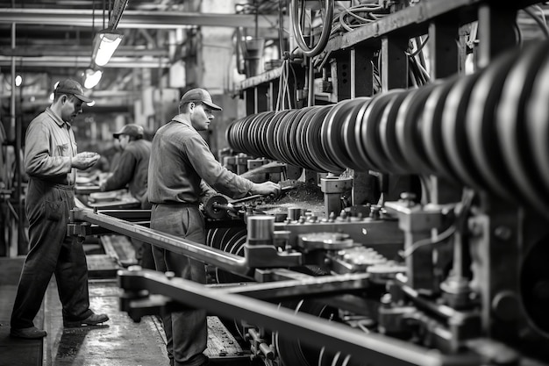
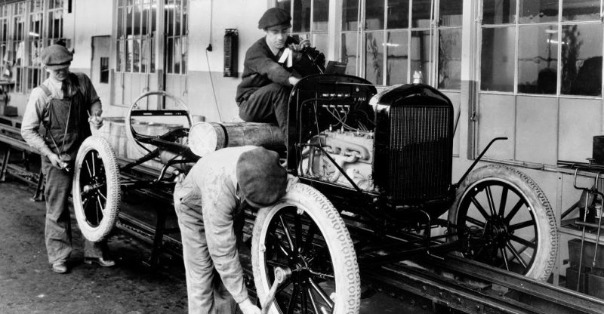
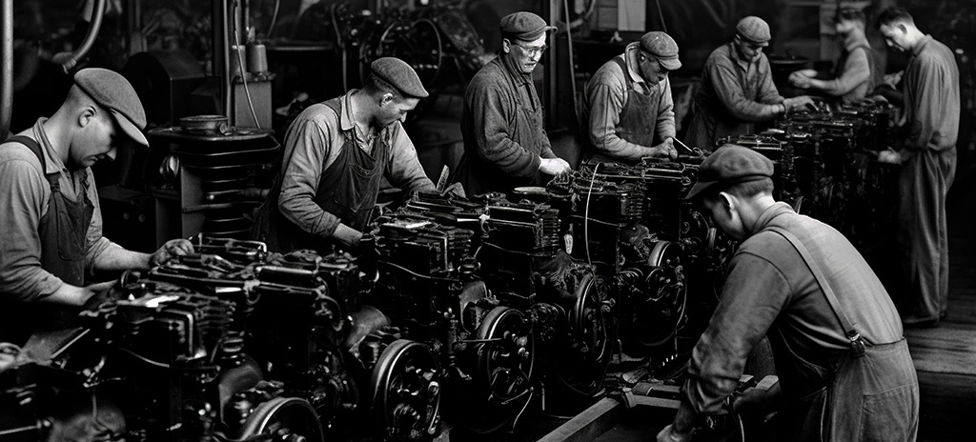
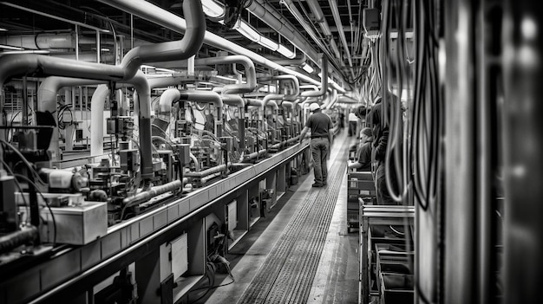

Slide 12
Terceira revolução industrial
A Terceira Revolução Industrial foi um período de grandes avanços tecnológicos que ocorreu na segunda metade do século XX. Também conhecida como Revolução Técnico-Científica-Informacional, foi marcada por inovações como o desenvolvimento de robôs, microeletrônica, automação e computadores pessoais.

Slide 13
Terceira revolução industrial
Algumas das principais características da Terceira Revolução Industrial foram:
Desenvolvimento de novas tecnologias, como o microprocessador, a internet e os robôs industriais
Aprimoramento das ciências e das tecnologias
Transformação rápida das linhas de produção
Uso de fontes de energia menos agressivas para o meio ambiente, como a eólica, solar, hidrelétrica e nuclear
Crescimento das empresas multinacionais

Slide 14
Terceira revolução industrial
A Terceira Revolução Industrial teve um grande impacto no mundo do trabalho, modificando o perfil dos trabalhadores nos países desenvolvidos.

Slide 15
Terceira Revolução Industrial (Anos 1960 em diante)
Marco principal: Automação, computadores e eletrônica.
Impacto:
Introdução da computação e controle numérico de máquinas (CNC).
Automação de processos industriais com robôs.
Tecnologias principais:
Semicondutores, computadores pessoais, telecomunicações.
Resultados:
Produção mais eficiente e flexível.
Início da digitalização nos processos industriais.

Slide 16
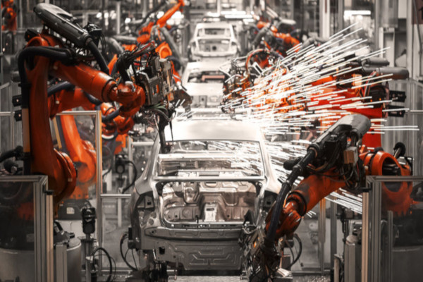
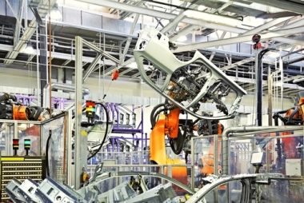
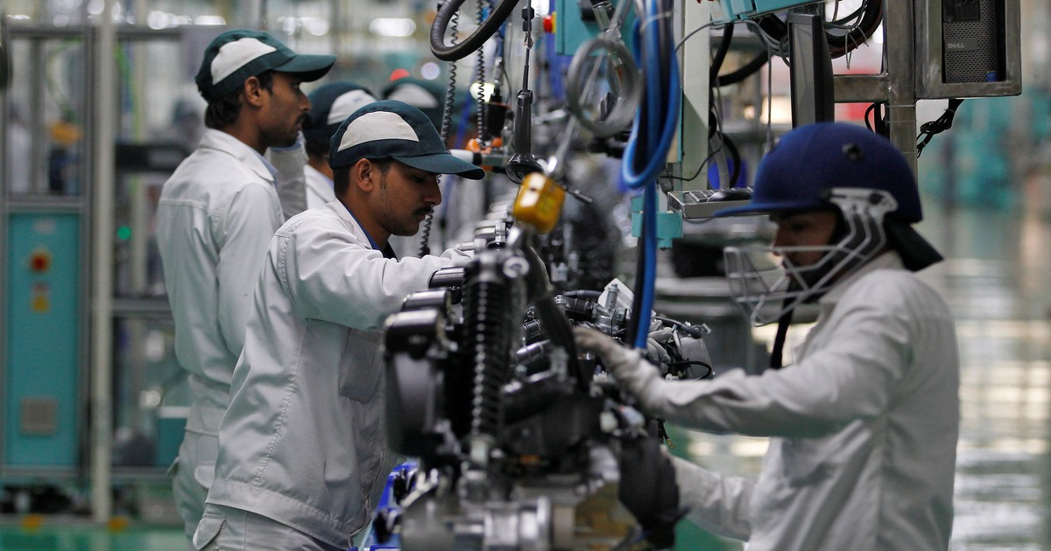
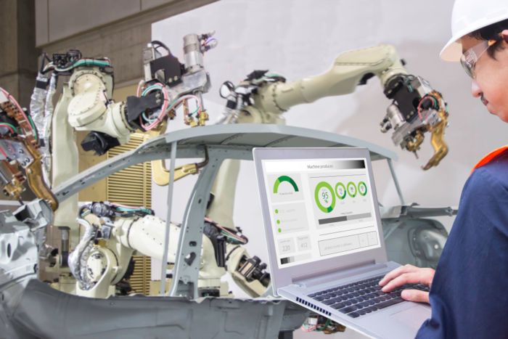

Slide 17
Quarta revolução industrial
A Quarta Revolução Industrial, também conhecida como Indústria 4.0, é um conjunto de transformações que estão ocorrendo na sociedade, economia e forma de vida. Ela é caracterizada pela automação industrial e pelo uso de tecnologias avançadas, como inteligência artificial, robótica e internet das coisas.
A Quarta Revolução Industrial tem como objetivo melhorar a eficiência e a produtividade dos processos. Ela pode ser vista como uma forma de criar um mundo mais inteligente e conectado.

Slide 18
Quarta revolução industrial
Alguns dos impactos da Quarta Revolução Industrial são:
Aumento do desemprego tecnológico
Criação de novos empregos mais qualificados
Desafios sociais e econômicos
Riscos de ataques cibernéticos
Desigualdade digital
Dependência tecnológica

Slide 19
Quarta revolução industrial
Alguns dos países que lideram a Quarta Revolução Industrial são: China, Coreia do Sul, Japão, Alemanha, Estados Unidos.

Slide 20
Quarta Revolução Industrial: Indústria 4.0
Impacto:
Máquinas inteligentes que se comunicam e tomam decisões.
Produção altamente personalizada em larga escala.
Tecnologias principais:
IoT, Inteligência Artificial, Big Data, Computação em Nuvem, Impressão 3D.
Resultados esperados:
Eficiência máxima em processos produtivos.
Redução de desperdícios e aumento da sustentabilidade.

Slide 21
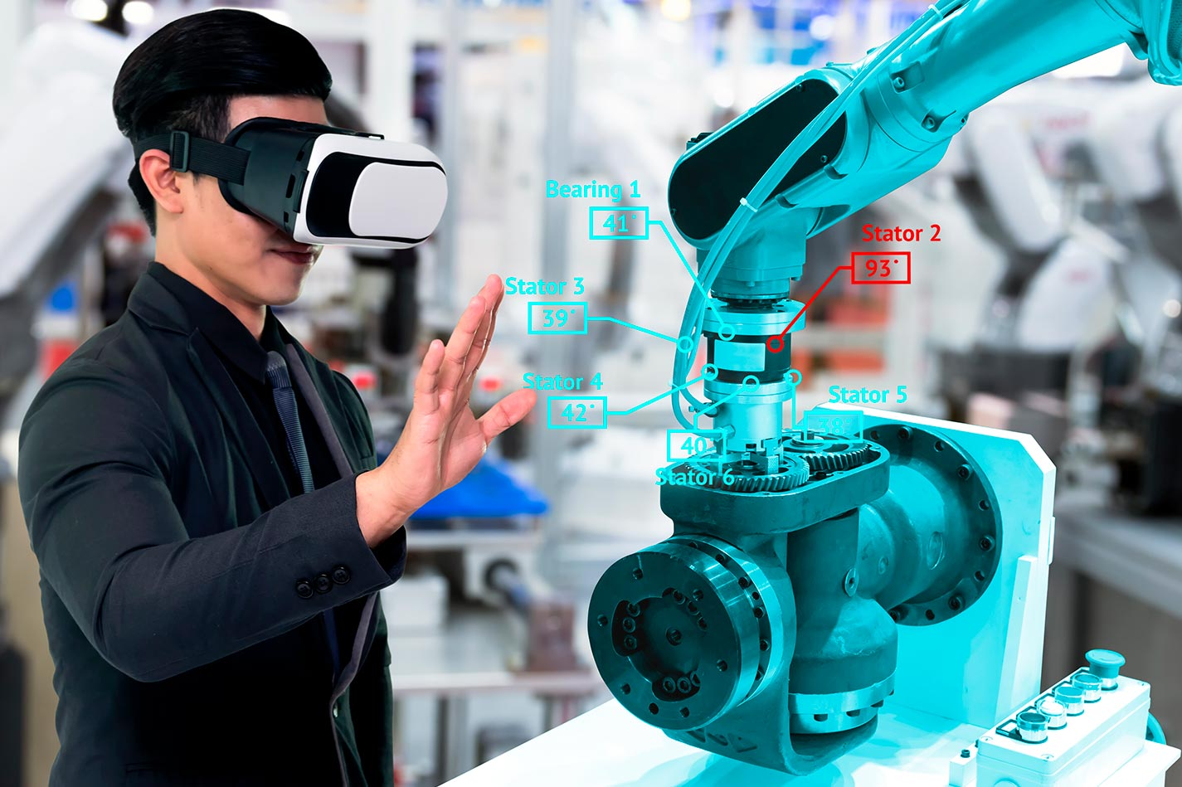
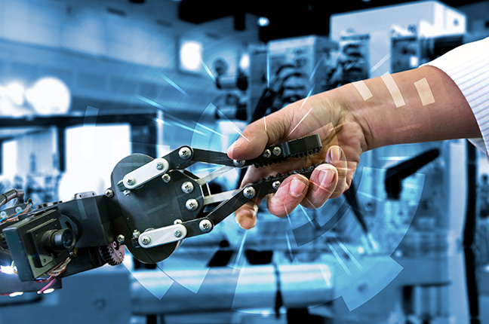
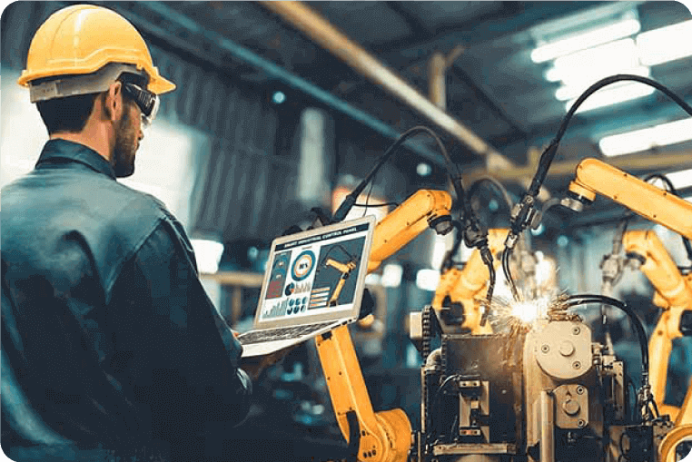
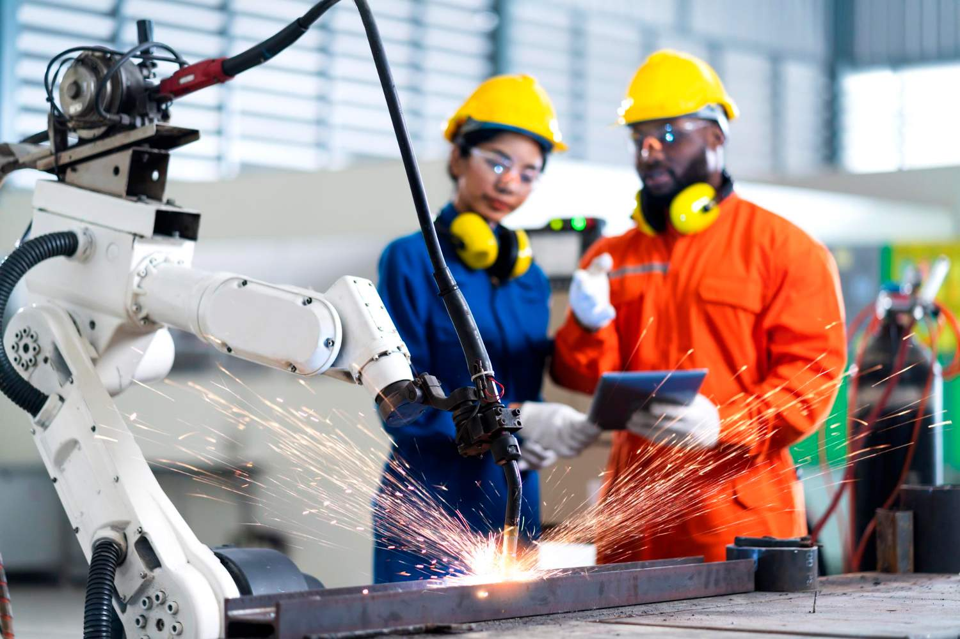

Slide 22
Princípios Fundamentais da Indústria 4.0
Virtualização
Como funciona: Sensores IoT coletam dados em tempo real das máquinas e processos produtivos. Esses dados são usados para criar uma réplica digital do ambiente físico (gêmeo digital).

Slide 23
Princípios Fundamentais da Indústria 4.0
Benefícios:
Simulação de processos antes de implementá-los no chão de fábrica.
Identificação precoce de falhas e melhorias na produção.
Gestão remota e em tempo real de fábricas.

Slide 24
Descentralização
Como funciona: Máquinas e sistemas processam dados localmente e tomam decisões de maneira autônoma sem depender de um centro de controle.
Benefícios:
Sistemas mais ágeis e adaptáveis a mudanças.
Redução do tempo de resposta em situações críticas.
Menor necessidade de supervisão humana.

Slide 25
Ampliação da Inter-relação entre Serviços e Produtos
Como funciona: Produtos conectados oferecem novos serviços, como manutenção preditiva, atualizações automáticas e integração com aplicativos.
Benefícios:
Aumenta o valor agregado dos produtos.
Gera novas fontes de receita para as empresas.
Melhora a experiência do cliente.

Slide 26
Tecnologias e Aplicações da Indústria 4.0
Tecnologias-Chave
Internet das Coisas (IoT):
Sensores conectados permitem que máquinas troquem informações em tempo real.
Exemplo: Fábricas inteligentes monitoram a eficiência energética automaticamente.

Slide 27
Tecnologias e Aplicações da Indústria 4.0
Big Data e Análise Avançada:
Processamento de grandes volumes de dados para prever falhas ou otimizar a produção.
Exemplo: Empresas usam dados de consumidores para criar produtos mais personalizados.
Inteligência Artificial e Machine Learning:
Máquinas aprendem com dados e ajustam operações automaticamente.
Exemplo: Robôs de montagem que adaptam suas ações a novos designs.

Slide 28
Tecnologias e Aplicações da Indústria 4.0
Computação em Nuvem:
Dados acessíveis de qualquer lugar, promovendo colaboração remota.
Exemplo: Um gestor monitora toda a produção em tempo real pelo celular.
Impressão 3D:
Produção rápida de protótipos ou peças personalizadas.
Exemplo: Indústrias automotivas imprimem peças sob medida para novos modelos.

Slide 29
Exemplos de Aplicações
Setor Automotivo:
Carros com sensores IoT para manutenção preditiva e atualizações remotas (ex.: Tesla).
Agricultura:
Drones e sensores monitoram plantações para otimizar o uso de recursos como água e fertilizantes.
Saúde:
Dispositivos médicos conectados monitoram pacientes em tempo real (ex.: wearables).
Logística:
Rastreamento inteligente de pacotes e otimização de rotas em tempo real.

Slide 30
A Importância da Indústria 4.0 na Economia
Competitividade Global: Empresas que adotam tecnologias avançadas tornam-se mais competitivas.
Sustentabilidade: Processos mais eficientes reduzem desperdícios e impactos ambientais.
Novos Modelos de Negócio: Produtos como serviços e plataformas digitais.
Geração de Empregos Qualificados: Demanda por profissionais em tecnologia, análise de dados e cibersegurança.

Slide 31
Desafios e Perspectivas
Desafios:
Custo elevado de implementação.
Resistência cultural à mudança tecnológica.
Segurança cibernética em ambientes altamente conectados.

Slide 32
Desafios e Perspectivas
Perspectivas:
Expansão para setores como construção civil e varejo.
Integração com a Indústria 5.0, que combina tecnologia e personalização humana.

Slide 33
Resumo Final
A Indústria 4.0 representa o futuro da produção industrial, conectando o mundo físico e digital. Seus princípios de virtualização, descentralização e inter-relação entre produtos e serviços moldam as fábricas inteligentes do futuro. Seu impacto abrange eficiência, personalização e sustentabilidade, mas também traz desafios que exigem preparação tecnológica e humana.

Slide 34

Dúvidas?!

